Slide 1
Français
11
classe
Thème:
Voyage, voyage ...

Slide 2
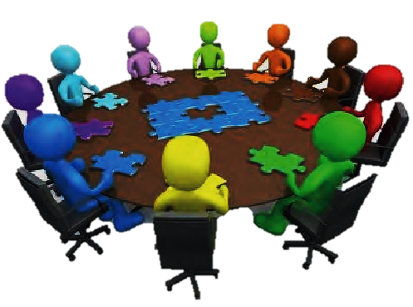
Leçon 9 Voyage, Voyage ... (p. p. 73-74)
Expression écrite
1
Jeune agriculteur ouzbek
Activité 1. Lisez et comparez les extraits de la table ronde. Répondez aux questions suivantes:
Les intervenants parlent des mêmes lieux?
Parlent-ils du climat, des paysages de ces lieux?
Par quoi sont-ils attirés?
2
Sarvar, 18 ans
3
Les retraités russes
4
Sokhiba, 20 ans, étudiante
5
Un couple parisien
6
Un jeune américain

Slide 3
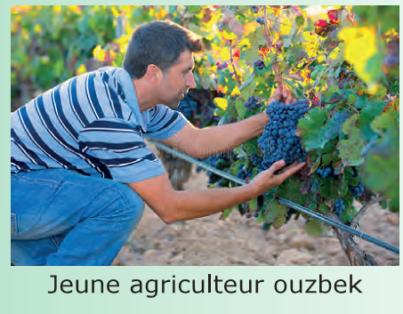
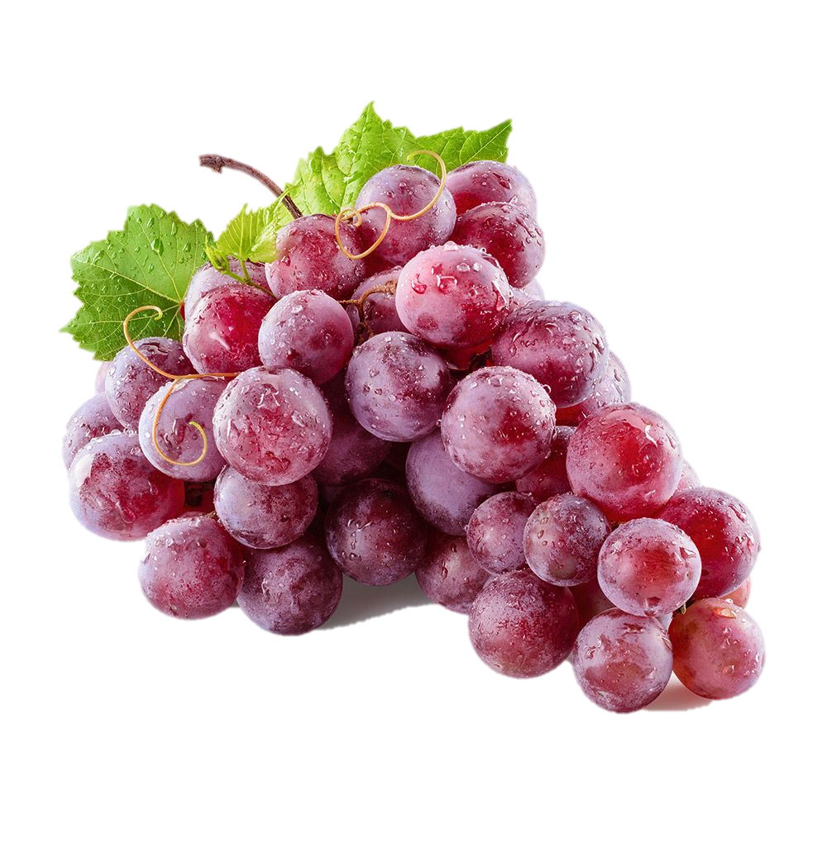
1
Le jeune agriculteur parle de la Champagne.
Il ne parle pas de climat, de paysages de cette région.
Ce qui l’attire ça c’est la technique de cultivation de la vigne.

Slide 4
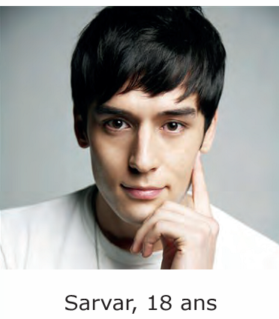
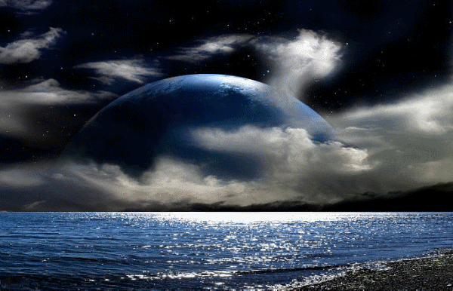
2
a) Sarvar parle de Nice qui se trouve au bord de la Méditerranée.
b) Il parle du climat (le soleil et le ciel bleu), des paysages (la mer, les palmiers) de cette ville.
c) Ce qui l’attire ça c’est la mer et la côte d’Azur.

Slide 5
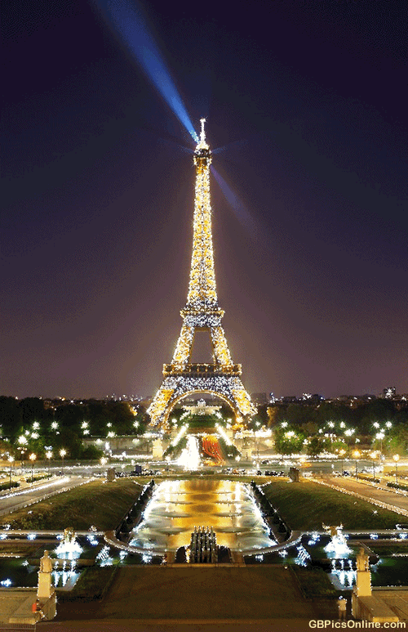
3
a) Les retraités russes parlent de la France, c’est le même pays dont parlent les personnages des textes précédents.
b) Ils ne parlent pas de climat et de paysage de ce pays.
c) Ce qui les attire ça c’est la découverte du pays et de ses merveilles.

Slide 6
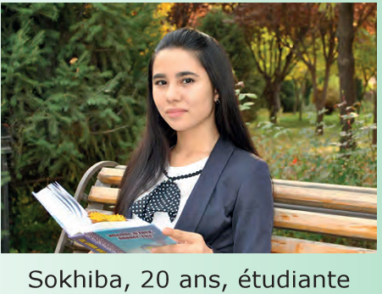
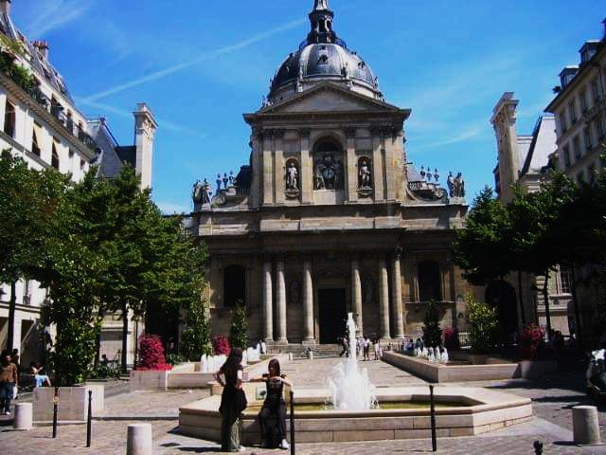
3
Sokhiba parle de la France: Aix, Montpellier, Grenoble.
Elle ne parle pas de climat et de paysages de ce pays.
Ce qui l’attire, ça c’est les vieilles universités françaises.

Slide 7
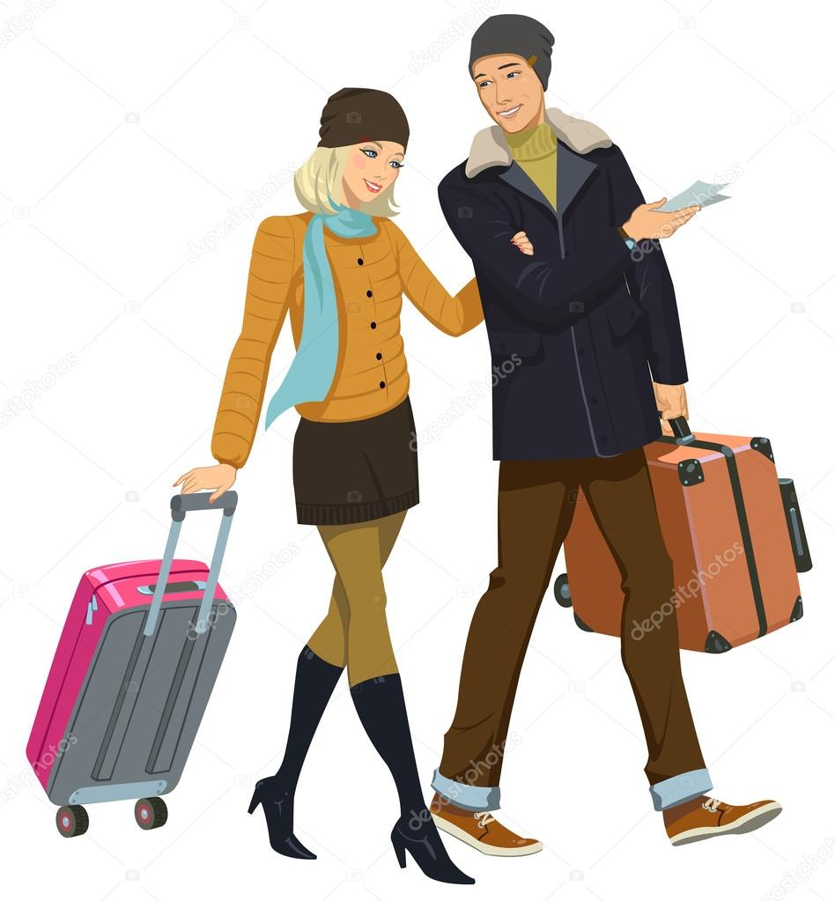
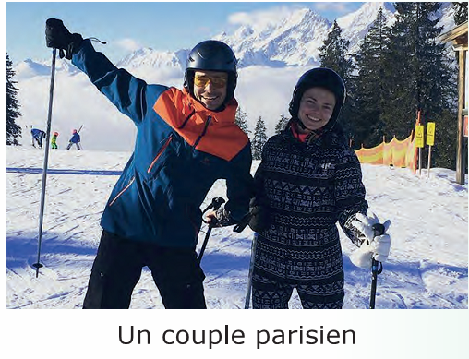
5
Un couple parisien parlent des Pyrénées.
Ils ne parlent pas de paysages des Pyrénées, mais ils veulent de l’air pur.
Ce qui les attire ça c’est les randonnées.

Slide 8
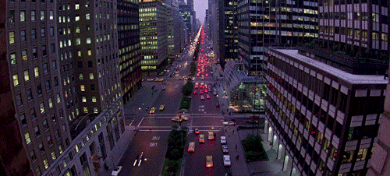
6
Un jeune américain parle de la campagne française.
Il ne parle pas de climat, mais il parle des paysages de la campagne.
Ce qui l’attire, ça c’est le calme et les paysages de la campagne française.

Slide 9
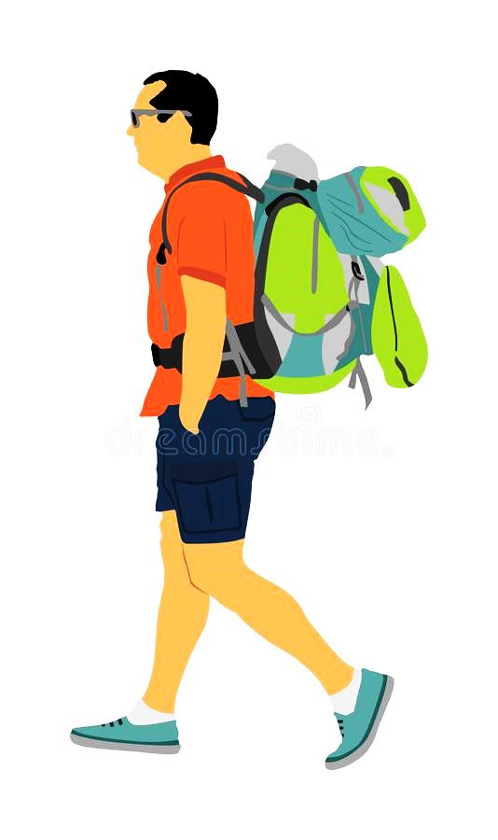
Activités p. 73
2
Rédigez ce qui pourrait être publié dans la presse française pour attirer les touristes en France. Faites des publicités.
3
Le discours rapporté: Choisissez l’une des interventions de la table ronde et racontez-la par écrit.
4
Lisez le texte de l’activité 5 et dites quelle liaison il a avec le sujet de la leçon. Trouvez les phrases justifiant votre réponse.
5
Lisez ce document et trouvez un titre. Que va dire pour vous ce document?

Slide 10
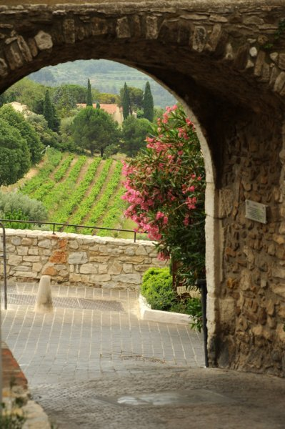
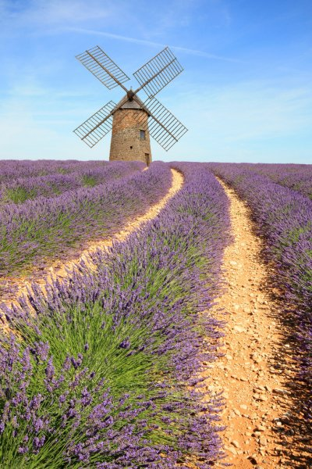
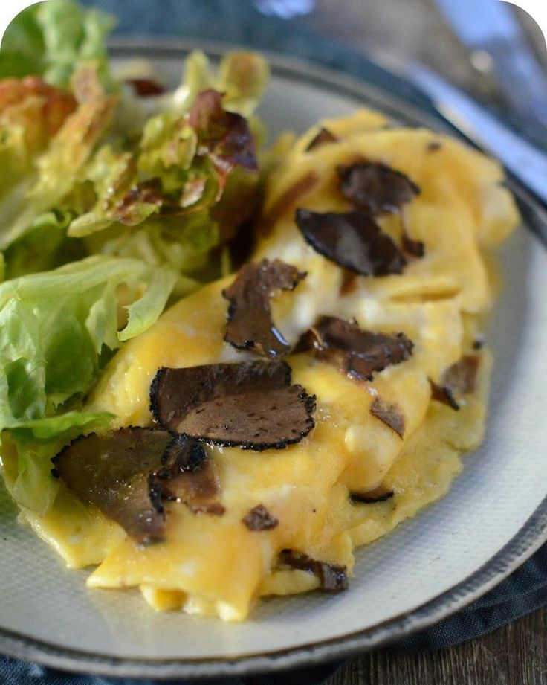
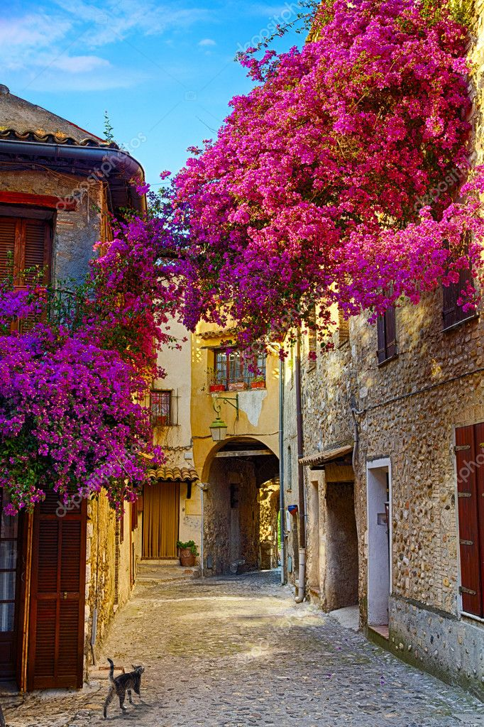
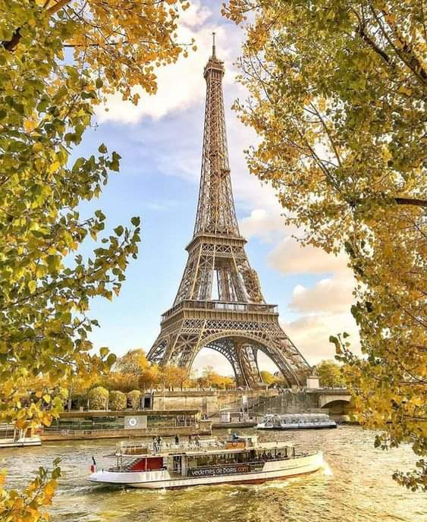
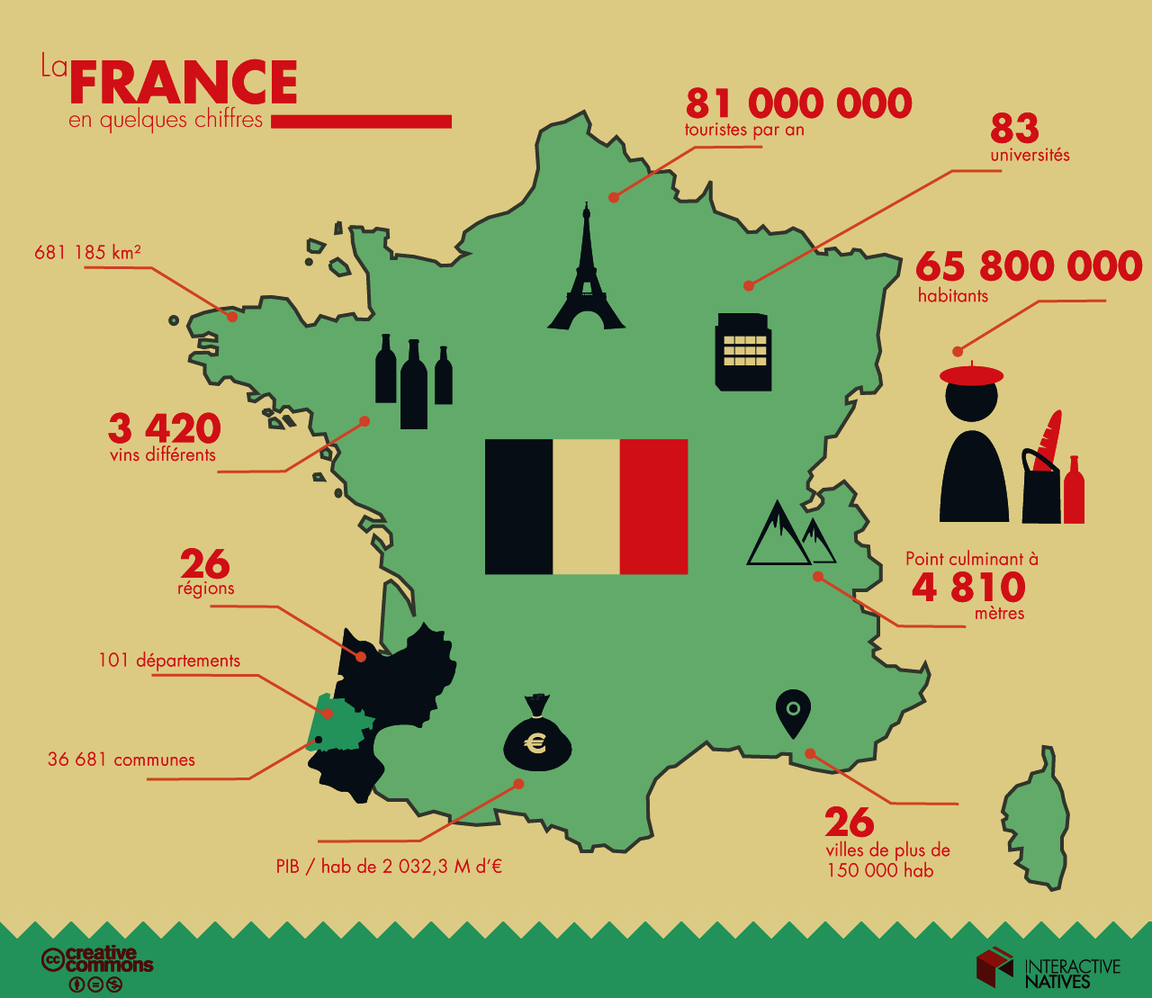
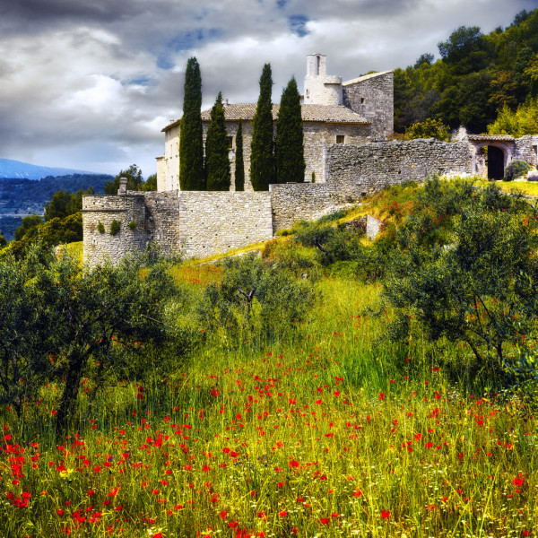
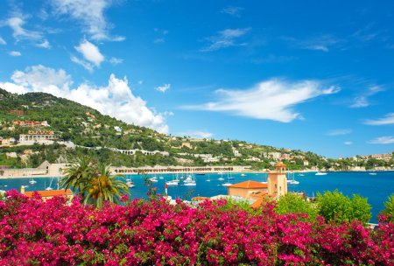
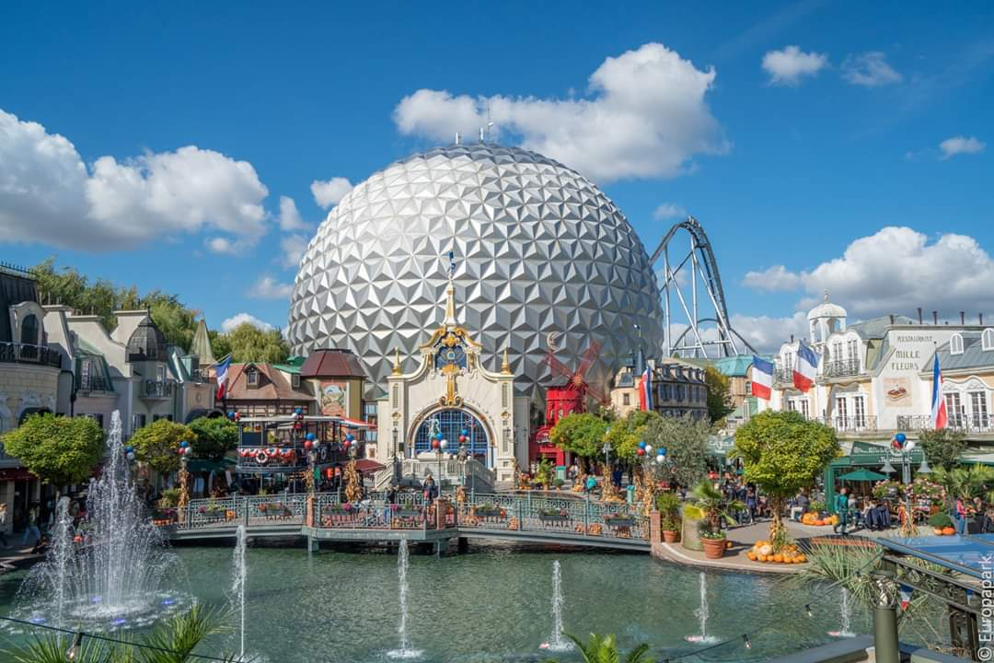
Publicité « Ah! La France! J’adore! ...

Slide 11
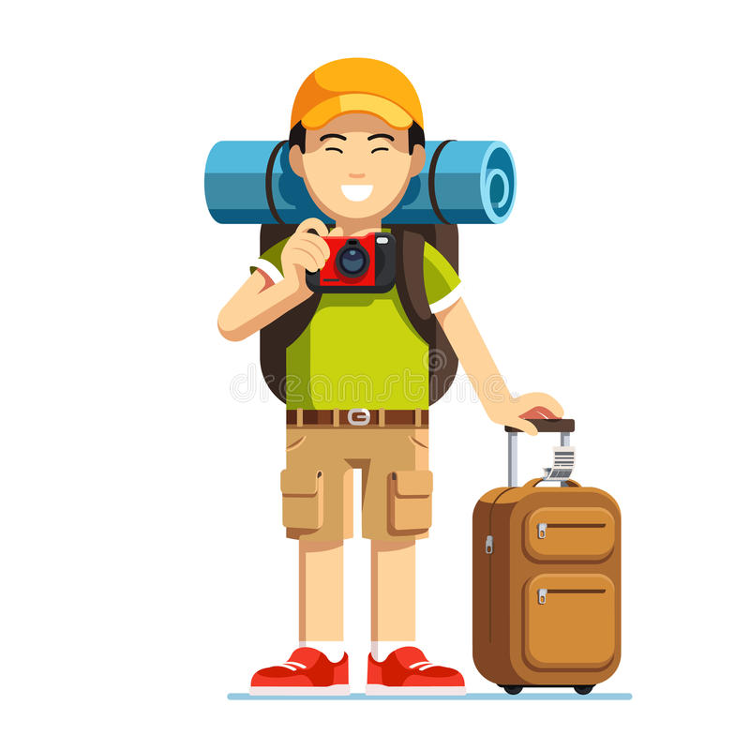
3
Le discours rapporté: Choisissez l’une des interventions de la table ronde et racontez-la par écrit.
- Pour moi qui habite Ouzbékistan, le beau voyage à faire en France, c’est le voyage à Nice. D’abord, j’adore la mer et les palmiers, dans mon pays, il n’y a pas de mer! Hélas! Et ensuite, on est sûr d’avoir du soleil et du ciel bleu. Et puis c’est tellement sympa la côte d’Azur ...
Sarvar dit qu’il habite en Ouzbékistan; que le beau voyage à faire en France c’est le voyage à Nice. Il déclare qu’il adore la mer et les palmiers. Il constate aussi qu’il n’y a pas de mer en Ouzbékistan. Il espère qu’il va avoir du soleil et du ciel bleu. Il ajoute que c’est la côte d’Azur qui est très sympa!..

Slide 12
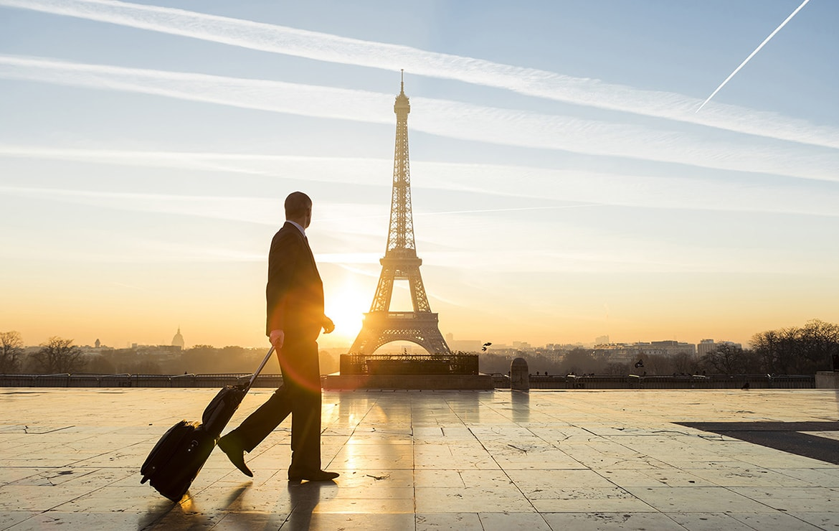
4
Dans le texte de l’activité 5 il s’agit du voyage, de ce que font les gens d’aujourd’hui pendant leur congé annuel. Le sujet de la leçon est aussi le voyage. Voilà les phrases qui justifient cet énoncé: Il est impossible d’imaginer la vie actuelle sans voyage. Des millions de gens passent leur congé en voyageant.

Slide 13
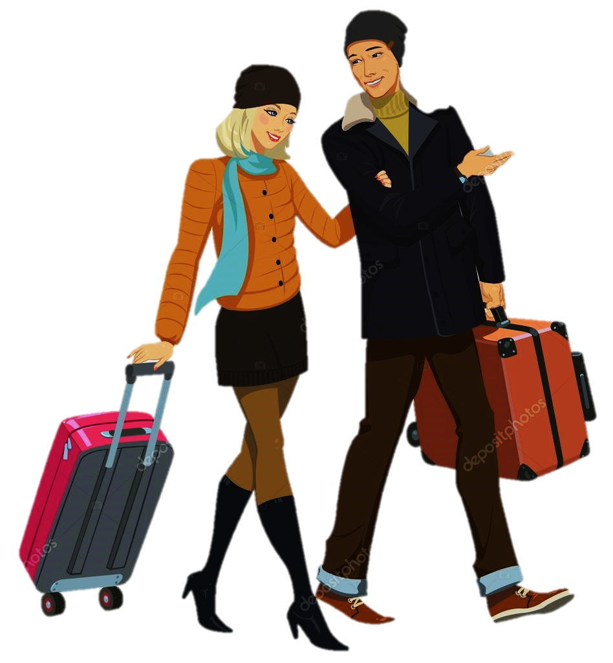
5
Voyage, voyage ...
Il est impossible d’imaginer la vie actuelle sans voyage. De temps en temps on est obligé de partir pour d’autres villes ou dans d’autre pays pour les affaires. Après une année de travail les gens reçoivent un congé et ils n’aiment pas le passer chez eux.
Des millions de gens passent leur congé en voyageant. Ils le font pour voir d’autres villes et d’autres continents, des villes modernes et les ruines des anciennes cités, pour admirer les beaux paysages et tout simplement pour changer d’ambiance.

Slide 14
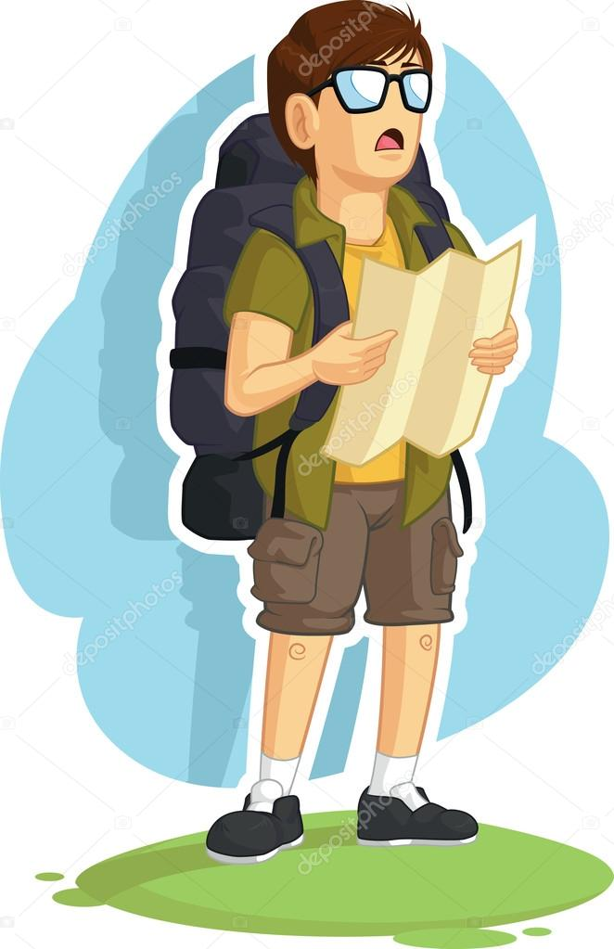
Activités p. 74
7
Choisissez 2 curiosités: une curiosité française et celle ouzbèke. Décrivez-les par écrit (ajoutez-y une photo ou un dessin).
8
Trouvez sur internet un document historique sur un lieu touristique et faites son résumé écrit.
9
Rédigez une conversation avec un touriste étranger. Questionnez-le ses impressions du voyage dans votre ville.
10
Vous avez décidé de faire un voyage. Comment vous allez choisir votre destination?

Slide 15
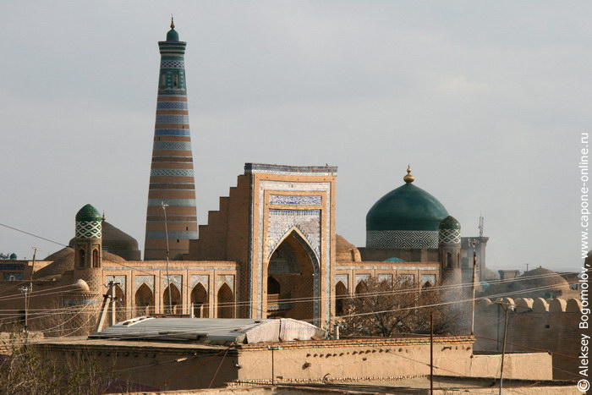
7
Le minaret d’Islam-kodja à Khiva est célèbre par son architecture, ses ornements riches et son hauteur – c’est le minaret le plus haur de cette ville historique.
Il a été construit vers le début du XX-e siècle. C’était Islam-khodja, le premier-ministre du khanat, voulait faire construire un médersa et un minaret. Les touristes du monde entier qui visitent cette ville admirent sa beauté.

Slide 16
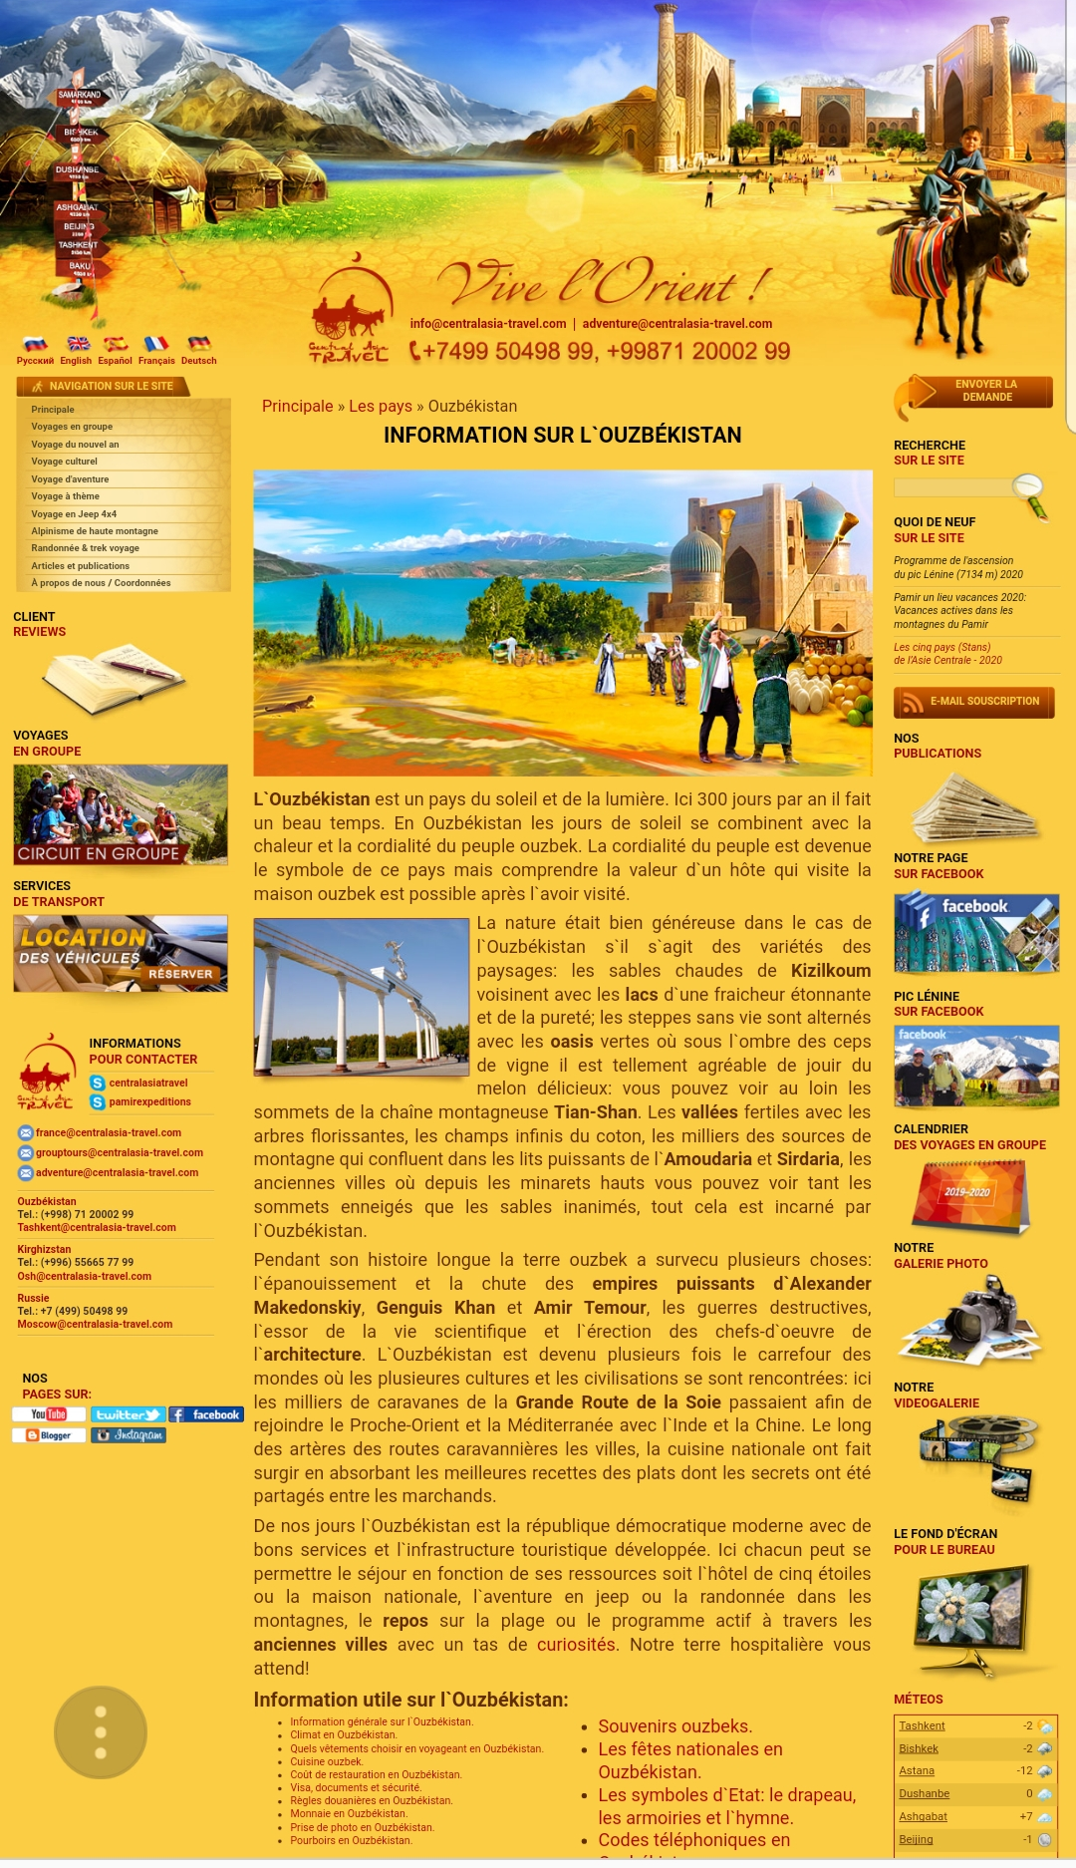
8
Trouvez sur internet un document historique sur un lieu touristique et faites son résumé écrit.
Dans ce document il s’agit de notre beau pays. L’auteur constate que c’est le pays du soleil et de la lumière. La chaleur est la cordialité du peuple sont appréciées par le touristes qui visitent l’Ouzbékistan.
Il parle aussi de la nature, du climat; nomme les montagnes, les fleuves, citent les lacs. Puis il parle de quelques moments de l’histoire – nomme les envahisseurs, puis – parle de la Grande Route de la Soie, de son rôle dans l’histoire de la civilisation mondiale.
« De nos jours l’Ouzbékistan est la république démocratique moderne avec de bons services et l’infrastructure touristique développée, » - continue l’auteur.
En effet, on peut parler des heures entières de notre beau pays. Il est vraiment intéressant de visiter ce pays du soleil et de la lumière, ajoutons nous.
Bienvenues, chers hôtes!

Slide 17
9
Rédigez une conversation avec un touriste étranger. Questionnez-le ses impressions du voyage dans votre ville.
Bonjour, Monsieur. Pourrais-je vous demander de vos impressions?
Bonjour! Oh, vous parlez français! C’est parfait! Bien sûr, de quoi vous allez parler?
Euh, je voudrais vous demander de votre séjour dans notre ville. Elle est comment?
Oh, votre ville! Elle est petite, mais elle est bien sympa. Surtout vos gens, ils sont hospitaliers, bien cultivés et instruits.
Merci pour ces petits mots, Monsieur. Qu’est-ce que vous pourriez recommander à ceux/celles qui vont visiter cette ville?
Hmm, je pense que ça serait la cuisine dont vous possédez, en plus – la pêche au bord de l’Amou-Darïa et la visite de Khiva. Je dois dire que c’est impressionant, cette visite!
Je vous remercie, Monsieur, pour cette conversation. Et bonne journée!
Bonne journée!

Slide 18
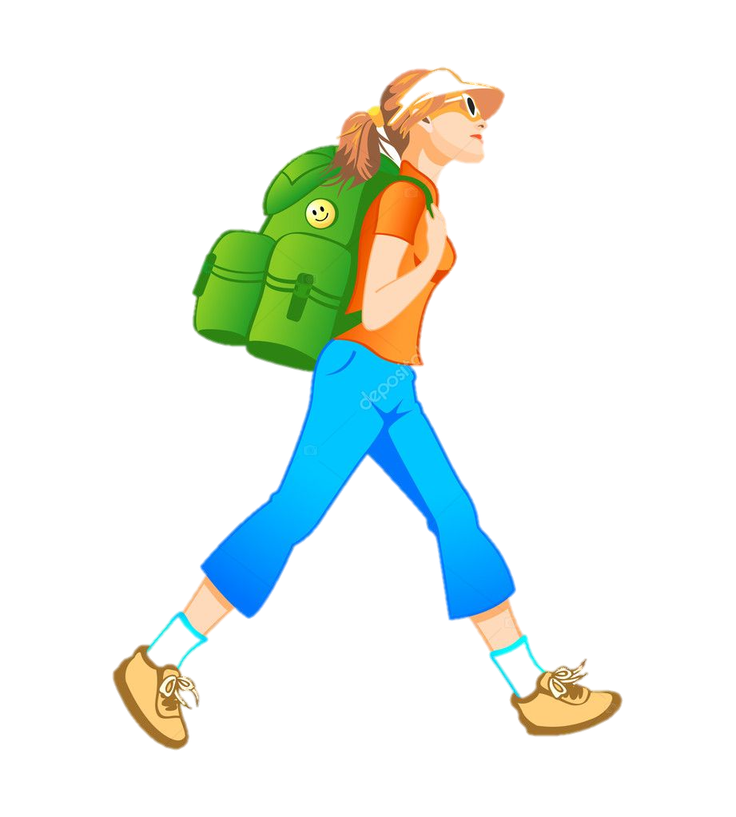
10
Vous avez décidé de faire un voyage. Comment vous allez choisir votre destination?
d’après sa situation géographique
d’après son histoire
d’après les informations sur internet etc.
Faites un texte.
Si je vais décider de faire un voyage (un jour, je pense que cela peut être réalier car c’est mon le plus grand rêve!) je vais choisir
Ferghana, d’après sa situation géographique, car c’est la Suisse de notre pays.
Mekkah ou bien Egypte d’après son histoire.
Japon d’après les informations sur internet.

Slide 19
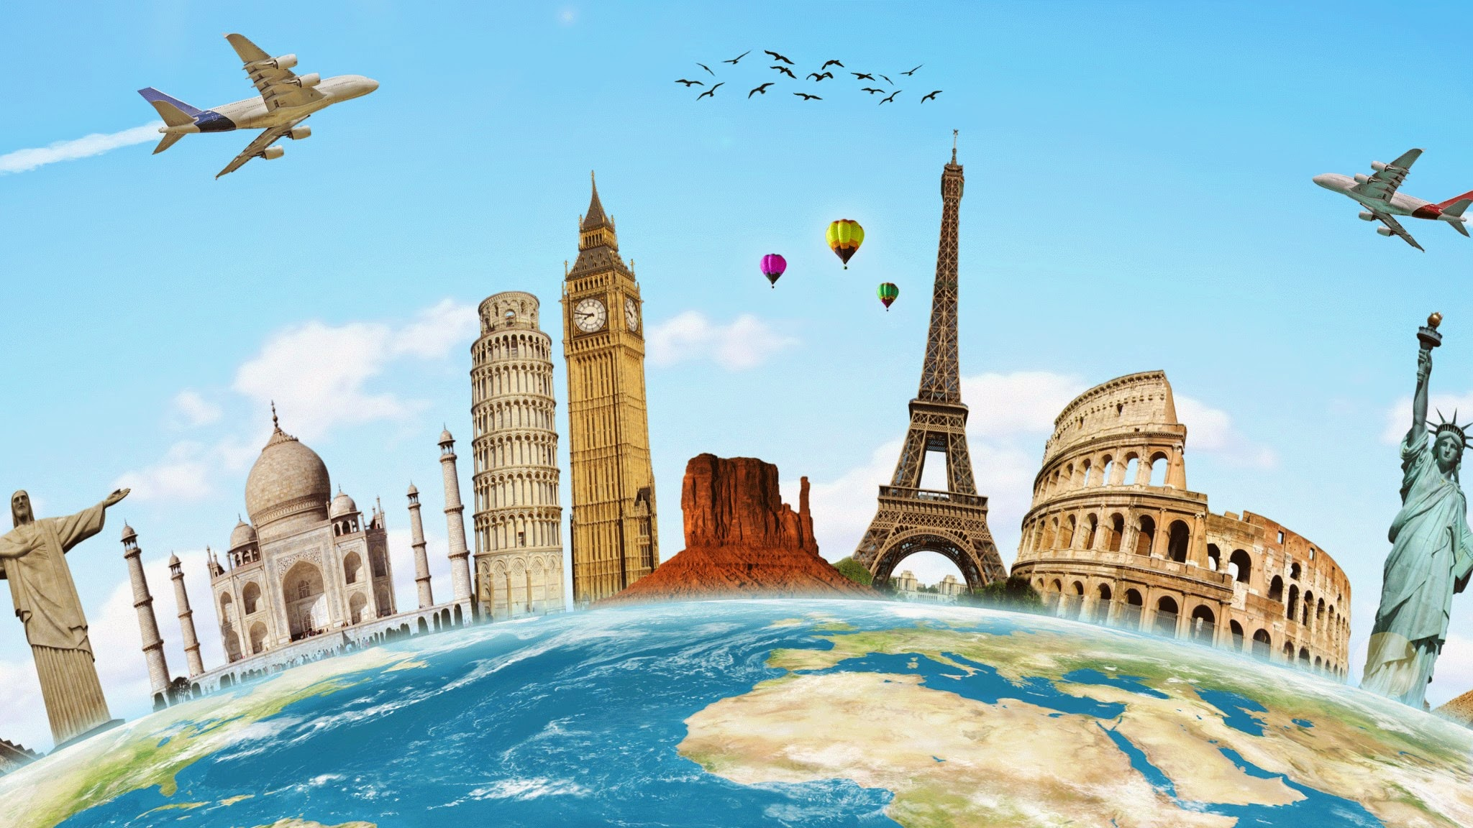
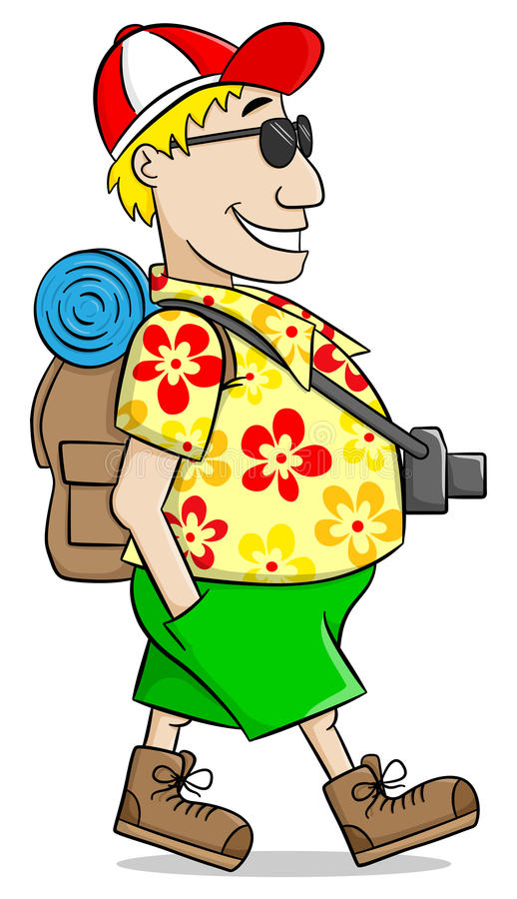
Devoir p. 74
Activité 11. Entrez sur internet et trouvez-y les sites, des lieux touristiues. Choisissez-en quelques un, argumentez votre choix.
www.teztour.com
www.planrest.ru
www.zakaz@triattour.ru
www.visituglich.com

Slide 20
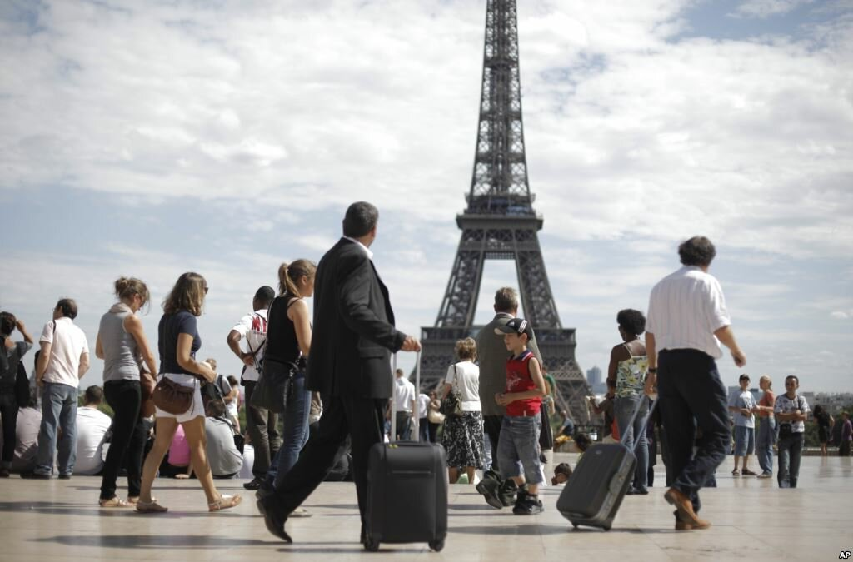
Merci pour votre attention!

